Slide 1
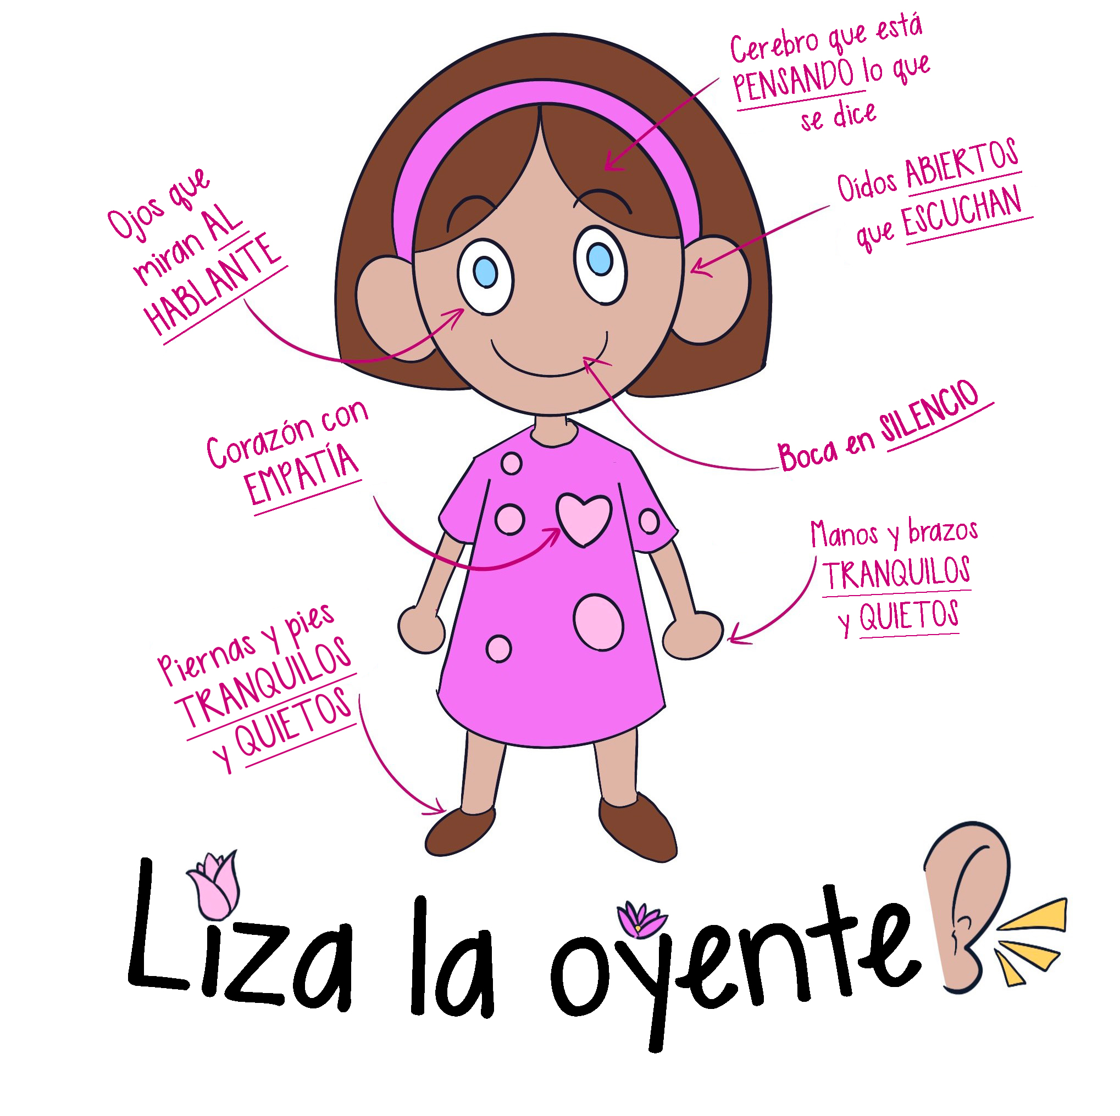
JARDÍN DE INFANTES - SEGUNDO GRADO | COMPRENSIÓN AUDITIVA
FIGURA DE COMPRENSIÓN DE TODO EL CUERPO
© 2022 OVERCOMING OBSTACLES

